Slide 1

Universidad de San Carlos de Guatemala
Facultad de Ingeniería
Ingeniería en Ciencias y Sistemas
LABORATORIO SISTEMAS OPERATIVOS 1
Unidad 1: Fundamentos de Sistemas Operativos y Administración Avanzada
SEMANA 06

Slide 2
Datos de los auxiliares
CORREO:
Entrega de Proyectos, Tareas, Foros y Hojas de Trabajo:
UEDI:
CLASSROOM :

Slide 3
AGENDA
RUST.
Sintaxis y Conceptos de RUST.
Tarea 2

Slide 4
Competencias
El estudiante desarrolla proyectos de virtualización que integran máquinas virtuales y contenedores utilizando tecnologías como Docker, Containerd, Harbor, Zot y herramientas de virtualización para comprender el ciclo de vida de despliegue, gestión y distribución de servicios en entornos modernos
El estudiante construye contenedores a bajo nivel mediante el uso de Containerd y programación en Go con el fin de profundizar en el funcionamiento interno de los motores de contenedores
El estudiante configura contenedores Docker para el despliegue de servicios mediante Dockerfiles y docker-compose asegurando la portabilidad y replicabilidad en entornos de desarrollo

Slide 5
COMPETENCIAS
El estudiante desarrolla proyectos de virtualización que integran máquinas virtuales y contenedores utilizando tecnologías como Docker, Containerd, Harbor, Zot y herramientas de virtualización para comprender el ciclo de vida de despliegue, gestión y distribución de servicios en entornos modernos

Slide 6
CONTENIDO

Slide 7

¿Por qué Rust?

Slide 8
Rendimiento
Rust es increíblemente rápido y eficiente con la memoria: sin runtime ni recolector de basura, puede sustentar servicios de rendimiento crítico, ejecutarse en dispositivos integrados, y colaborar con otros lenguajes fácilmente.
Fiabilidad
El rico sistema de tipos de Rust y su modelo de propiedad (ownership) garantizan seguridad de memoria y seguridad en hilos, y te permite eliminar muchas clases de bugs, reportándose a la hora de compilar.
Productividad
Rust tiene una documentación muy completa, un compilador accesible con mensajes de error útiles, y herramientas de primera: gestor de paquetes y de proyecto integrados, soporte avanzado multi-editor con autocompletado e inspecciones de tipos, auto-formateador, etc.

Slide 9
Introducción a Rust
Historia y evolución
Rust fue desarrollado por Mozilla Research, con el primer lanzamiento estable en 2015.
Se diseñó para abordar problemas de memoria y concurrencia que son comunes en lenguajes como C y C++.
Propósito y filosofía del lenguaje
Rust se centra en la seguridad, velocidad y concurrencia.
Busca ofrecer un sistema de tipos que prevenga errores de memoria y condiciones de carrera sin necesidad de un recolector de basura.

Slide 10
Inicio de un proyecto en Rust
Existen dos maneras de poder compilar código en Rust, la más sencilla es crear un archivo con la extensión .rs y luego ejecutar el comando rustc main.rs.
La segunda manera y la recomendada es utilizar Cargo, cargo es el manejador de paquetes en Rust, muchos de los Rustaceans usan esta herramienta para manejar sus paquetes propios como de terceros. Usualmente cargo ya viene instalado, para validar debemos escribir esto en la consola:

Slide 11
Sintaxis básica
Variables y constantes
Las variables en Rust son inmutables por defecto y se declaran con let.
Se puede hacer una variable mutable con mut.
Las constantes se declaran con const y deben tener un tipo explícito.
Tipos de datos primitivos: Rust maneja una gran variedad de primitivos de los cuales son:
Enteros con signo (signed): i8, i16, i32, i64, i128, isize.
Enteros sin signo (unsigned): u8, u16, u32, u64, u128, usize.
Punto flotante: f32, f64.
Booleano: bool.
Carácter: char.
Compuestos: tuplas y arreglos.
Arrays y Slices: Los arrays son de tamaño fijo y los slices son una vista de un array.
Strings: Rust maneja strings de dos formas: String y &str.
Structs: Los structs son tipos de datos personalizados que permiten agrupar datos de diferentes tipos.
Enums: Los enums permiten definir un tipo que puede ser uno de varios valores. Otra forma de entender los.
enums son las variantes que puede llegar a tener un tipo.

Slide 12
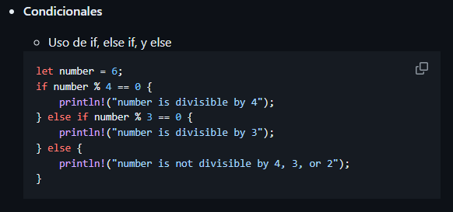
Control de flujo.

Slide 13
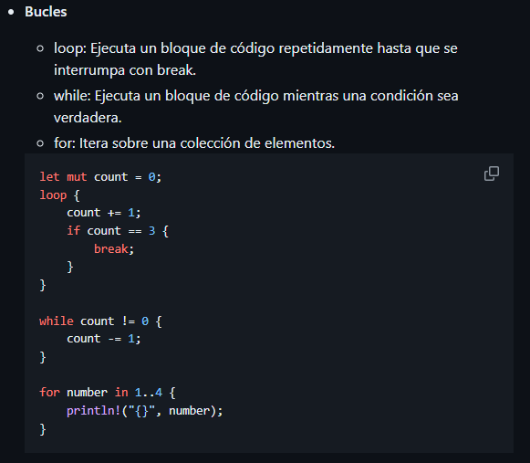

Slide 14
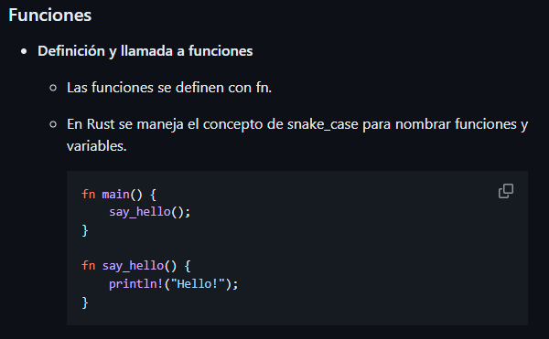

Slide 15
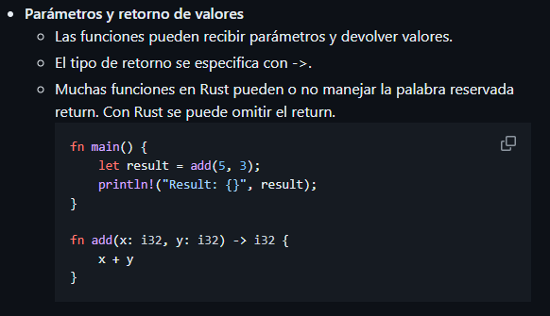

Slide 16
Conceptos avanzados
Ownership
Rust es un lenguaje muy especial ya que cuentan con características únicas como es el Ownership. Pero antes de explicar que es el Ownership, es importante entender cómo otros lenguajes manejan la memoria.
Manejo de memoria en otros lenguajes:
C: En C se maneja la memoria de forma manual, se debe liberar la memoria manualmente.
C++: En C++ se maneja la memoria de forma manual, pero se pueden usar punteros inteligentes.
Java, C#, Python: Estos lenguajes cuentan con un recolector de basura que se encarga de liberar la memoria.

Slide 17
Entendiendo Ownership.
Con el uso de este concepto, hace que Rust sea un lenguaje seguro y rápido sin la necesidad de un GC.
Reglas de Ownership
Cada valor en Rust tiene una variable que es su dueño.
Solo puede haber un dueño a la vez.
Cuando el dueño sale del alcance, el valor se libera.
Con esto en mente vamos a ver un ejemplo de cómo se maneja la memoria en Rust.

Slide 18
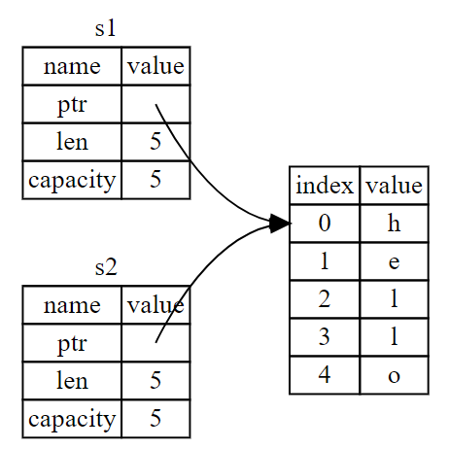
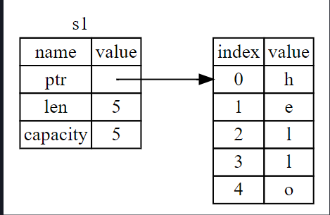

Slide 19
Funciones y Ownership en Rust
Retorno de valores
En Rust, cuando pasas un valor a una función, la propiedad de ese valor se transfiere a la función. Esto significa que la función se convierte en el nuevo propietario de ese valor, y el código que lo llamó ya no puede usar ese valor a menos que se lo devuelva explícitamente.
Cuando una función en Rust retorna un valor, el concepto de Ownership sigue siendo crucial, y la propiedad del valor retornado se transfiere al lugar donde la función es llamada. Esto significa que cuando un valor se devuelve desde una función, la propiedad del valor se "mueve" al nuevo contexto que recibe el valor retornado.

Slide 20
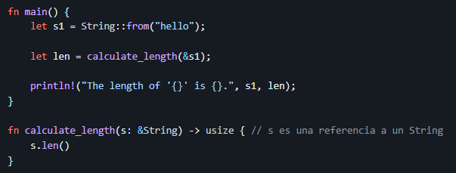
Referencias y Borrowing
Para poder evitar que Rust mueva la referencia a la memoria, podemos utilizar lo que se conoce como referencias. Las referencias permiten que múltiples partes del código accedan a los mismos datos sin necesidad de mover la referencia.

Slide 21
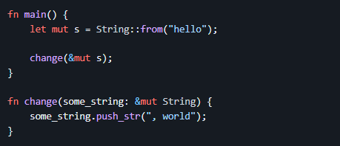
Referencias mutables
Las referencias mutables permiten modificar el valor de un dato.
Reglas de Referencias
Solo se puede tener una referencia mutable a la vez.
No se puede tener una referencia mutable y una inmutable al mismo tiempo.
Las referencias deben estar dentro del alcance.

Slide 22
Implementaciones en Rust
En Rust, implementaciones (impl) se utilizan para definir métodos y funciones asociadas con un struct o enum. Esto es similar a las clases en otros lenguajes orientados a objetos, donde puedes definir funciones que operan sobre instancias de la estructura o enumeración. Estas funciones se llaman métodos cuando tienen acceso a una instancia particular del tipo al que pertenecen.

Slide 23
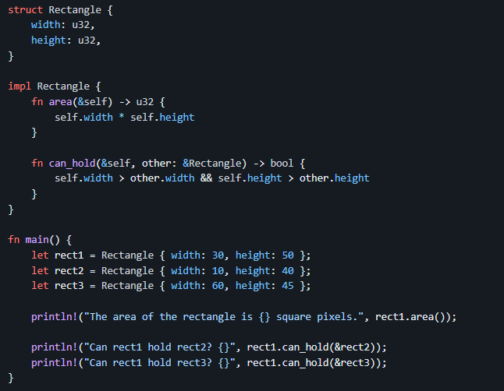
Implementaciones en Rust

Slide 24
Traits y generics
Concepto de Traits
Traits y Generics son dos características poderosas en Rust que permiten escribir código flexible y reutilizable. Estas herramientas facilitan la implementación de comportamientos comunes en tipos diferentes y permiten trabajar con tipos genéricos sin comprometer la seguridad y eficiencia del lenguaje.
Un trait es una colección de métodos que pueden ser implementados para tipos particulares. Un trait define una interfaz común que diferentes tipos pueden implementar, permitiendo que un conjunto de comportamientos sean compartidos entre esos tipos.
Un trait es similar a las interfaces en otros lenguajes como Java o C#. Sin embargo, en Rust, los traits pueden ser más poderosos ya que pueden proporcionar implementaciones por defecto para sus métodos.

Slide 25
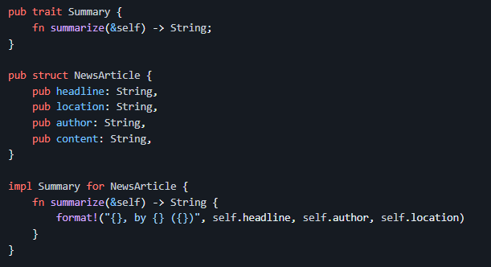
Concepto de Traits

Slide 26
Concepto de Generics
Generics permite escribir funciones, structs, enums, y traits que pueden operar con tipos de datos diferentes sin tener que duplicar código. Esto se logra utilizando parámetros de tipo que actúan como marcadores de posición para tipos reales que se especifican al usar el código genérico.
Los generics en Rust son muy seguros y eficientes debido a que Rust realiza la monomorfización en tiempo de compilación, generando código específico para cada tipo concreto en lugar de utilizar una representación de tipo genérico en tiempo de ejecución.

Slide 27
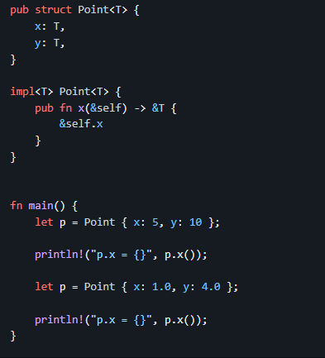
Concepto de Generics

Slide 28
Manejo de errores
En Rust, el manejo de errores es un aspecto crucial del lenguaje, diseñado para ser seguro y explícito. Rust proporciona dos principales mecanismos para manejar errores: Result y panic!.
1. Result<T, E>
Result es un tipo enum en Rust que se utiliza para manejar errores que se esperan y que podrían ser recuperables. Este enum tiene dos variantes:
Ok(T): Indica que la operación fue exitosa y contiene un valor del tipo T.
Err(E): Indica que la operación falló y contiene un valor del tipo E, que representa el error.

Slide 29
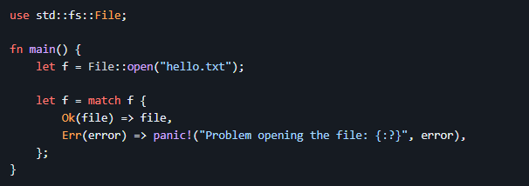
Result

Slide 30
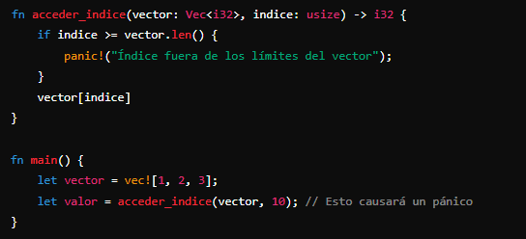
2. panic
panic es un macro en Rust que se utiliza para manejar situaciones donde el programa encuentra un error crítico del que no puede recuperarse. Cuando se llama a panic, el programa se detiene inmediatamente, limpia el stack (destruye cualquier dato pendiente) y luego termina.

Slide 31
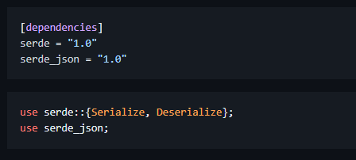
Uso de Crates en Rust
En Rust, Cargo es la herramienta oficial para gestionar proyectos, construir código, ejecutar pruebas, y manejar dependencias (paquetes) conocidos como crates. Los crates son paquetes de código reutilizable que pueden incluir funciones, estructuras, módulos y más, y se pueden compartir a través del registro de crates llamado crates.io.

Slide 32
Ejemplos Aplicados en la Vida Real – Uso de Rust
Área / Industria | Aplicación de Rust
Sistemas embebidos | Rust se utiliza para desarrollar firmware seguro y eficiente en dispositivos como drones, routers y sensores.
Seguridad informática | Empresas como Cloudflare y Microsoft utilizan Rust para construir componentes seguros en sus plataformas.
Sistemas operativos y herramientas base | El proyecto Redox OS es un sistema operativo escrito en Rust, diseñado con seguridad por defecto.
Criptomonedas y blockchain | Redes como Solana usan Rust para escribir smart contracts y nodos de validación por su eficiencia y seguridad.
Navegadores web | Mozilla usó Rust para desarrollar partes críticas del motor de renderizado de Firefox (Servo).
Desarrollo de CLI Tools y servicios de backend | Herramientas modernas como ripgrep, exa y servidores API de alto rendimiento son escritos en Rust por su velocidad y baja huella de memoria.

Slide 33
Valores y Actitudes Desarrolladas al Aprender Rust
Valor / Actitud | Aplicación en el contexto del aprendizaje y desarrollo con Rust
Disciplina | Rust requiere una comprensión rigurosa de conceptos como ownership y lifetimes, lo cual exige atención constante.
Responsabilidad | Su enfoque en la seguridad de memoria sin garbage collector promueve un pensamiento responsable sobre recursos.
Precisión | El sistema de tipos de Rust obliga a escribir código exacto y bien definido, lo cual mejora la calidad general del desarrollo.
Autonomía | Aprender Rust implica enfrentarse a nuevos paradigmas y resolver problemas sin depender de herramientas automáticas.
Pensamiento crítico | Resolver errores de compilación y entender por qué suceden fomenta el análisis profundo y la mejora continua.
Compromiso con la calidad | El diseño de Rust promueve una mentalidad centrada en crear código limpio, seguro y sostenible desde el inicio.

Slide 34
Conclusiones
Alto rendimiento con seguridad en memoria: Rust permite desarrollar servicios y herramientas de bajo nivel, como runtimes de contenedores o sistemas embebidos, sin sacrificar velocidad ni seguridad, gracias a su sistema de ownership y tipado fuerte.
Ideal para herramientas de infraestructura moderna: Muchas soluciones del ecosistema cloud-native están migrando o construyéndose en Rust (como krustlet, wasmtime, y bollard), demostrando su solidez para el desarrollo de sistemas críticos.
Eficiencia en recursos: Rust produce binarios livianos y sin garbage collector, lo que lo hace ideal para contenedores donde el consumo de recursos debe ser mínimo.
Curva de aprendizaje pronunciada, pero gratificante: Aunque tiene una sintaxis rigurosa, dominar Rust fortalece las competencias de desarrollo seguro, lo cual es fundamental para sistemas distribuidos, redes y motores de contenedores.
Alta compatibilidad para el desarrollo cloud-native: Puede integrarse con Docker (vía imágenes multi-stage), Kubernetes (a través de CRDs personalizados), y sistemas de mensajería o bases de datos con bindings y librerías oficiales.

Slide 35
REFERENCIAS
Rust Programming Language – Libro oficial: https://doc.rust-lang.org/book/
Rust by Example – Ejemplos prácticos de uso: https://doc.rust-lang.org/rust-by-example/
Crates.io – Repositorio oficial de paquetes Rust: https://crates.io/
The Cargo Book – Guía de manejo de proyectos en Rust: https://doc.rust-lang.org/cargo/
Awesome Rust – Colección curada de recursos y proyectos: https://github.com/rust-unofficial/awesome-rust
Artículo: "Why Discord is switching from Go to Rust" https://discord.com/blog/why-discord-is-switching-from-go-to-rust
Proyecto relevante: Krustlet (Kubelet en Rust): https://github.com/krustlet/krustlet
Documentación oficial de Docker para Rust (multi-stage builds): https://docs.docker.com/language/rust/

Slide 36
GRACIAS

